Slide 1



Menentukan Target Segment Business Startup
Memahami Konsumen Dengan Marketing Research
Disusun Oleh:
M. Ariza Eka Yusendra
Dosen Program Studi Manajemen
Fakultas Ekonomi dan Bisnis (FEB) Darmajaya
arizaeka@darmajaya.ac.id
IG: @Mister Yusen
Institut Informatika & Bisnis Darmajaya Lampung

Slide 2

RISET DALAM BISNIS IBARAT LAMPU KENDARAAN PADA MALAM HARI
Institut Informatika & Bisnis Darmajaya Lampung

Slide 3

ITS POWERFUL TOOLS
TO KNOW YOUR CUSTOMER!!
Institut Informatika & Bisnis Darmajaya Lampung

Slide 4

Mengapa Kita Harus Menentukan Target Pasar?
Institut Informatika & Bisnis Darmajaya Lampung

Slide 5
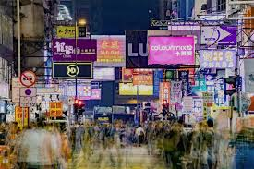
Agar produk yang kita buat tepat sasaran, laku di pasaran dan tumbuh secara bisnis
Institut Informatika & Bisnis Darmajaya Lampung

Slide 6
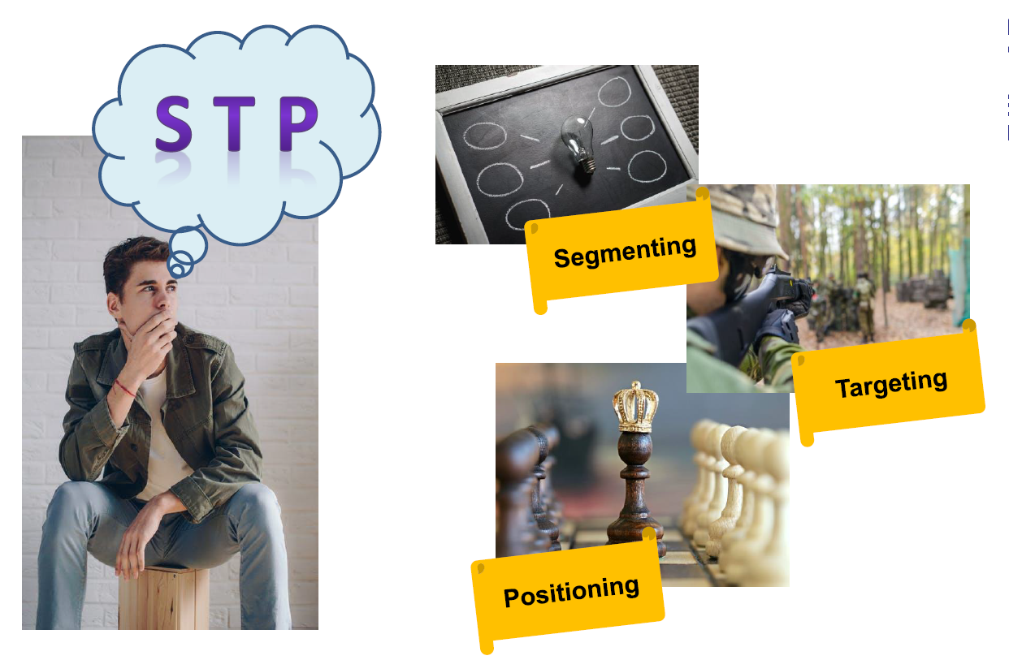
Yang Perlu Diperhatikan Dalam Menentukan Target Segment
Dalam Riset Pemasaran
S-T-P
Institut Informatika & Bisnis Darmajaya Lampung

Slide 7
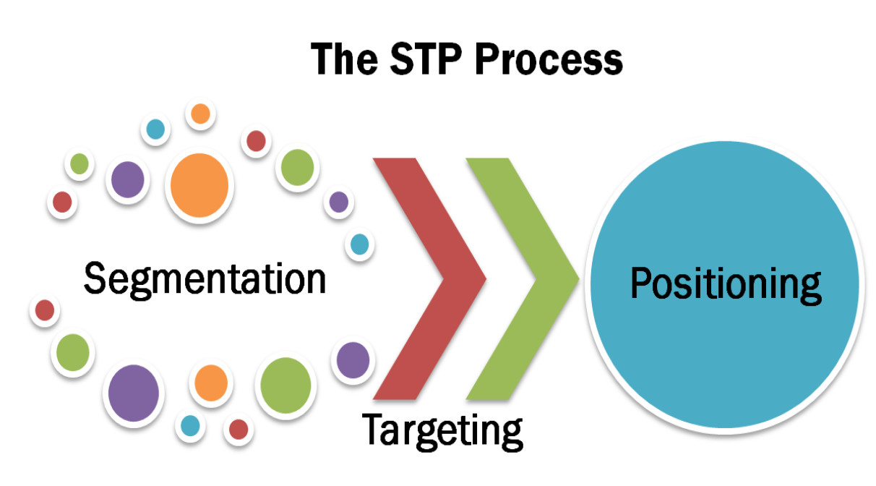
SELALU INGAT INI DALAM MEMBUAT MARKET RESEARCH
STRATEGI STP!!!
Institut Informatika & Bisnis Darmajaya Lampung

Slide 8
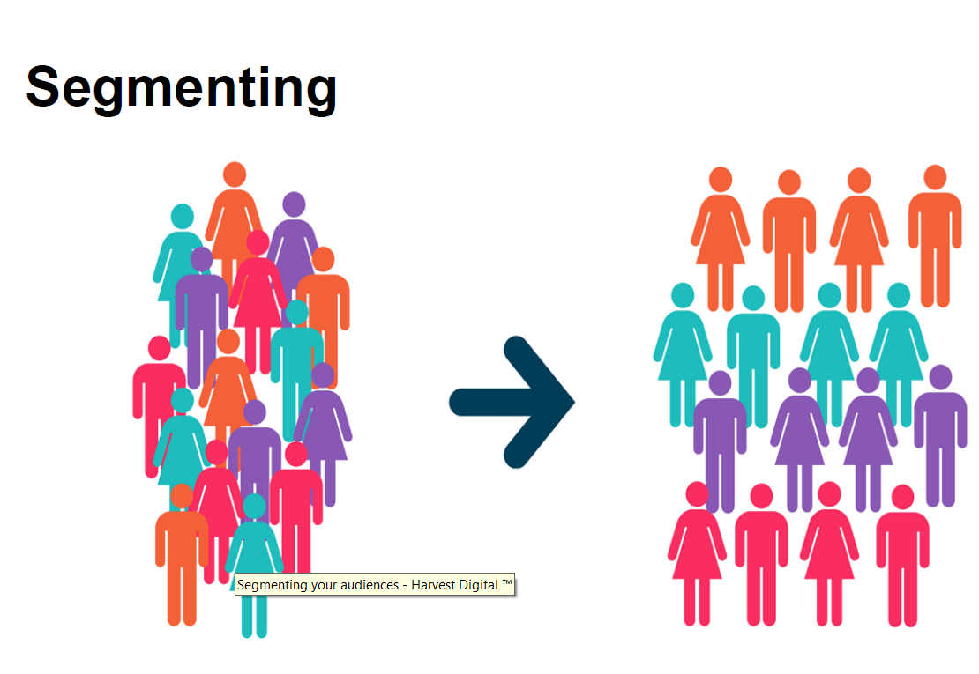
Segmentasi Pasar (Segmenting) adalah pembagian sebuah pasar atau market menjadi sejumlah kelompok konsumen atau pembeli yang berbeda.
Tujuan dari pegelompokan pasar tersebut yaitu agar pasar heterogen (berbeda-beda) dibagi menjadi kelompok pasar homogen (yang sama).
Hal itu bertujuan agar tiap kelompok dapat ditargetkan dalam memasarkan sebuah produk yang sesuai kebutuhan, karakteristik, serta keinginan pembeli atau konsumen yang terdapat pada pasar tersebut.
Institut Informatika & Bisnis Darmajaya Lampung

Slide 9

“Proses mengevaluasi dan memilih satu atau beberapa segmen pasar yang dinilai paling menarik untuk dilayani dengan program pemasaran spesifik perusahaan”
Targeting adalah persoalan bagaimana memilih, menyeleksi, dan menjangkau pasar.
Targeting atau menetapkan target pasar merupakan tahap selanjutnya dari analisis segmentasi.
Produk dari targeting adalah target market (pasar sasaran), yaitu satu atau beberapa segmen pasar yang akan menjadi fokus kegiatan-kegiatan pemasaran. Proses targeting mencerminkan kenyataan bahwa perusahaan harus mengidentifikasi pelanggan yang dapat diakses dan dilayani secara efektif dan efisien.
Institut Informatika & Bisnis Darmajaya Lampung

Slide 10
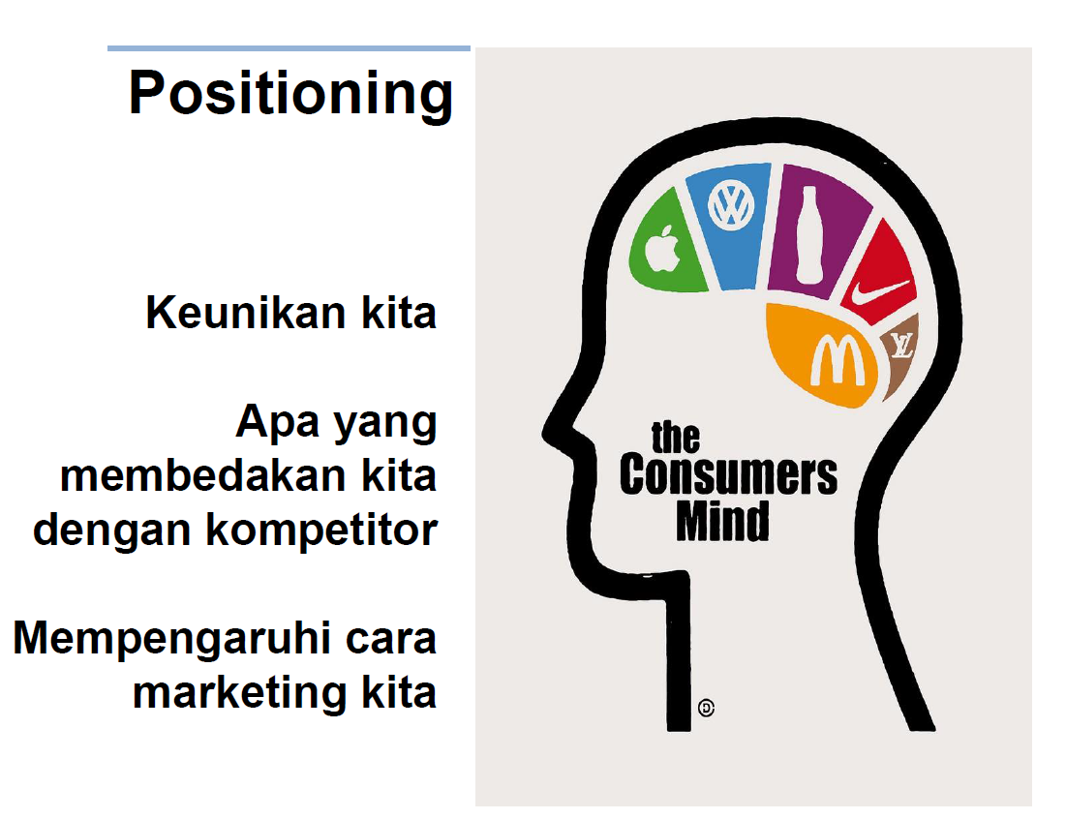
Positioning adalah segala upaya untuk mendesain produk serta merek agar dapat menempati sebuah posisi yang unik di benak konsumen.
Hasil Dari Positioning adalah terciptanya proposisi nilai yang pas dimata konsumen dan menjadi salah satu alas an konsumen untuk membeli produk yang bersangkutan
INTINYA: Positioning (Posisi Pasar) adalah kegiatan merancang produk dan bauran pemasaran (marketing mix) agar dapat menciptakan kesan tertentu diingatan ataupun benak konsumen
“Positioning bukanlah apa yang Anda lakukan terhadap produk, tapi apa yang Anda lakukan terhadap benak konsumen, yaitu memposisikan produk dalam benak konsumen.”
Institut Informatika & Bisnis Darmajaya Lampung

Slide 11

Seberapa perlu dan penting riset untuk menentukan Target Pasar bisnis kita?
Institut Informatika & Bisnis Darmajaya Lampung

Slide 12
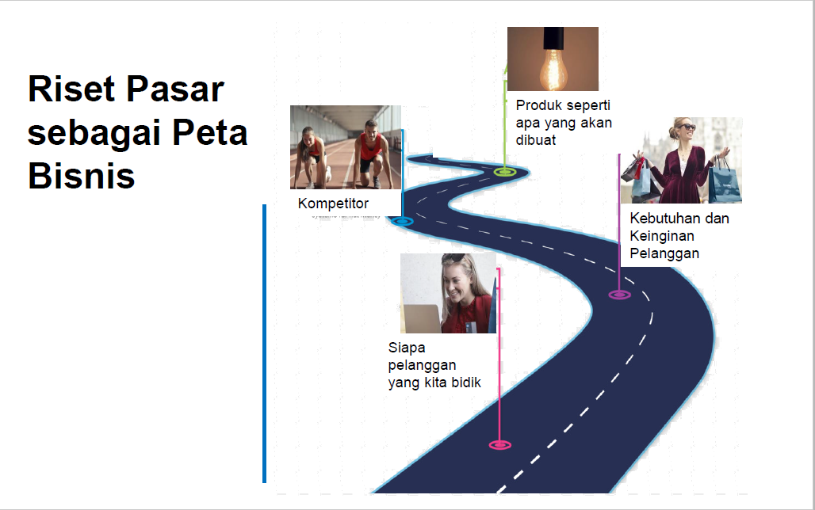
Institut Informatika & Bisnis Darmajaya Lampung

Slide 13
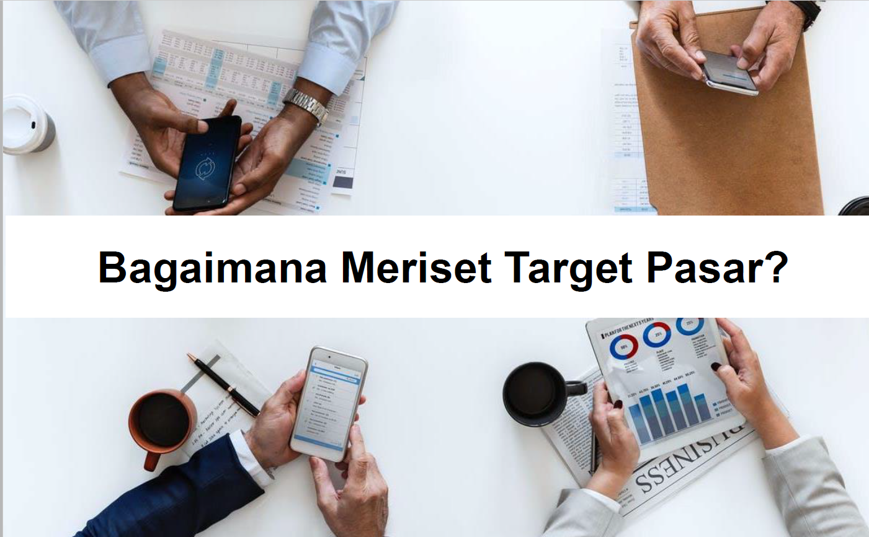
Institut Informatika & Bisnis Darmajaya Lampung

Slide 14
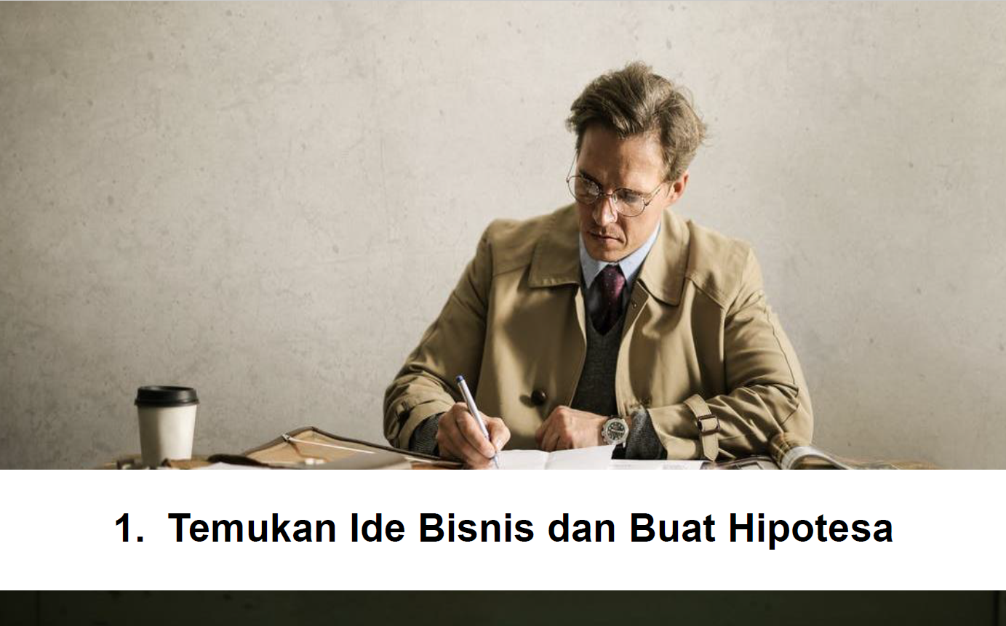
Institut Informatika & Bisnis Darmajaya Lampung

Slide 15

Bikin Hipotesa/Kerangka Berpikir:
Kita ingin menciptakan produk / ide bisnis untuk segmen apa?
Problem pasar selama ini apa?
Bagaimana kita memberikan solusinya?
Institut Informatika & Bisnis Darmajaya Lampung

Slide 16

Definisikan dulu target pasar yang ingin disasar:
Umurnya berapa?
Ketertarikan dia apa?
Perilaku konsumennya bagaimana?
Problem mereka apa?
dll
Institut Informatika & Bisnis Darmajaya Lampung

Slide 17
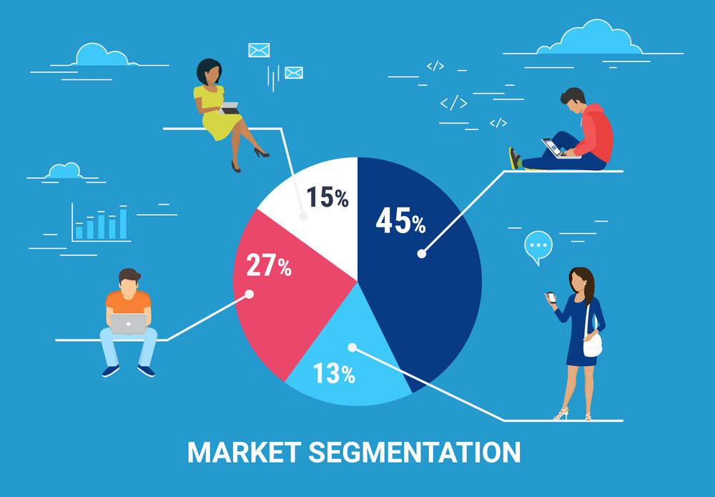
Segmentasi / Petakan pasar berdasarkan:
Kelas Sosial
Demografi (usia, pekerjaan, jenis kelamin, pendidikan, dll)
Pendapatan
Gaya Hidup
Memilih Lebih dari satu untuk Segmentasi Pasar diperbolehkan
Petakan dan pilih yang mana yang akan kita fokuskan
Institut Informatika & Bisnis Darmajaya Lampung

Slide 18

Institut Informatika & Bisnis Darmajaya Lampung

Slide 19
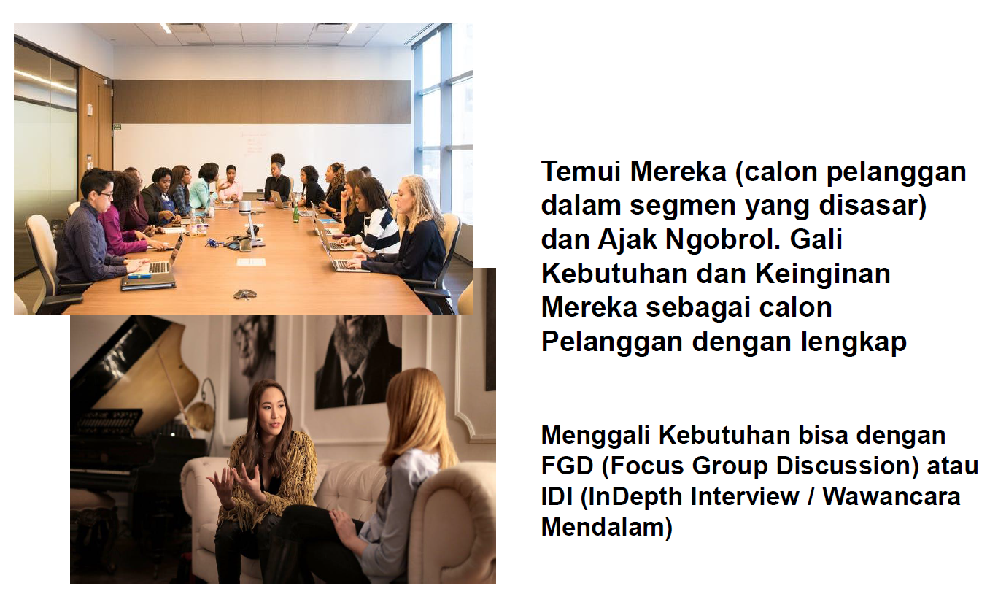
Institut Informatika & Bisnis Darmajaya Lampung

Slide 20
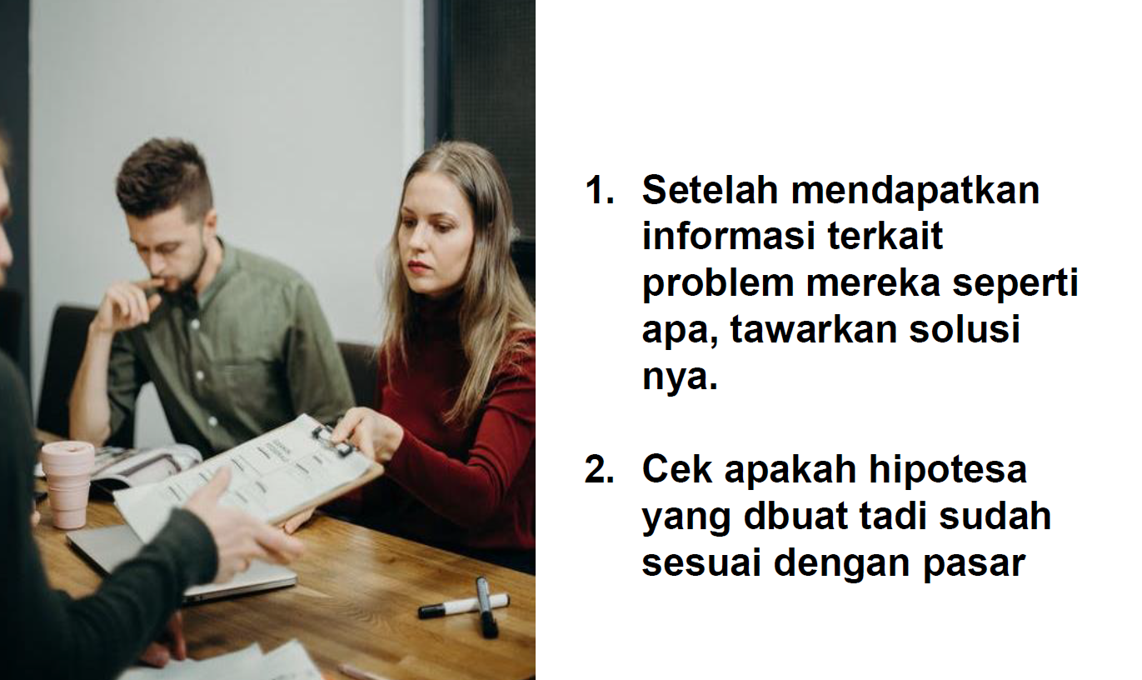
Institut Informatika & Bisnis Darmajaya Lampung

Slide 21
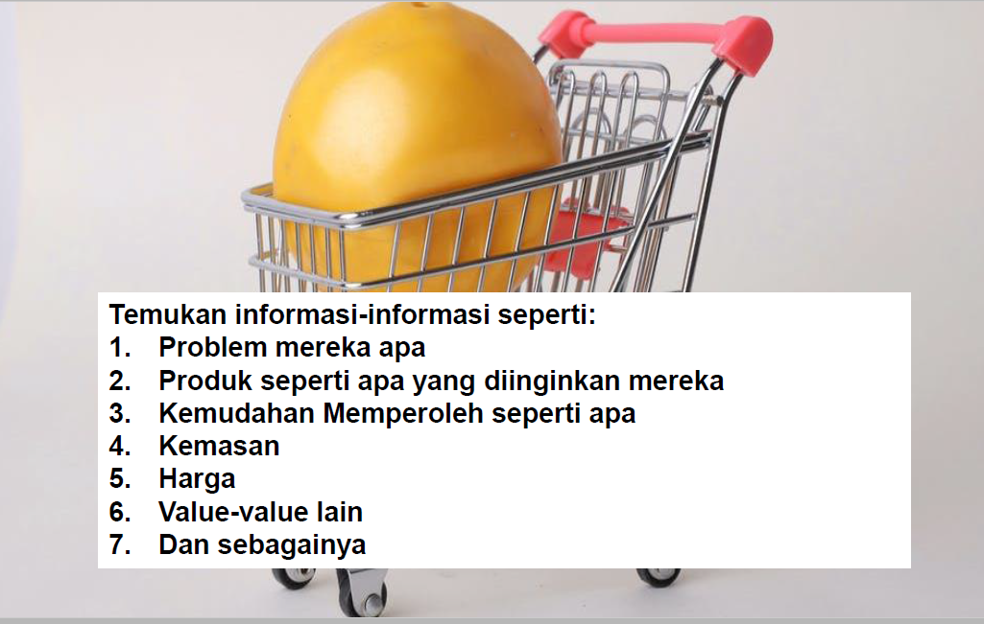
Institut Informatika & Bisnis Darmajaya Lampung

Slide 22

Institut Informatika & Bisnis Darmajaya Lampung

Slide 23
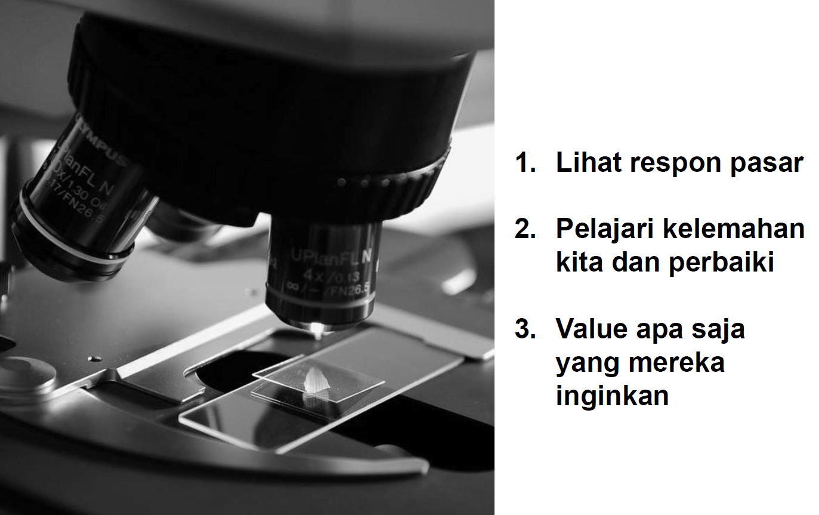
Institut Informatika & Bisnis Darmajaya Lampung

Slide 24

Institut Informatika & Bisnis Darmajaya Lampung

Slide 25

Institut Informatika & Bisnis Darmajaya Lampung

Slide 26
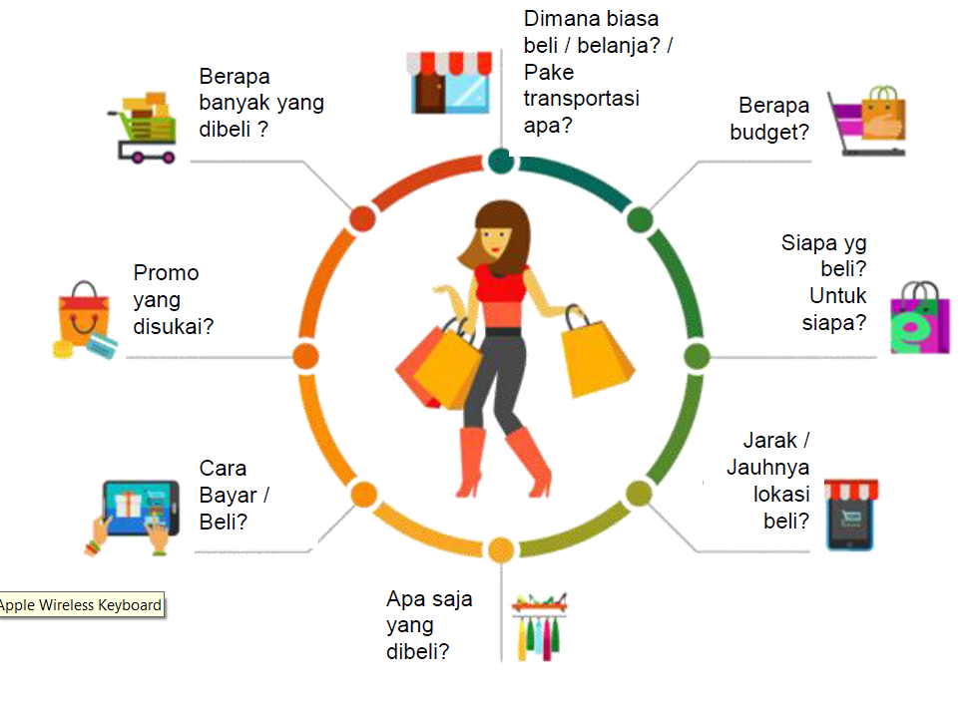
MEMAHAMI PERILAKU KONSUMEN
Institut Informatika & Bisnis Darmajaya Lampung

Slide 27

Institut Informatika & Bisnis Darmajaya Lampung

Slide 28

Institut Informatika & Bisnis Darmajaya Lampung

Slide 29
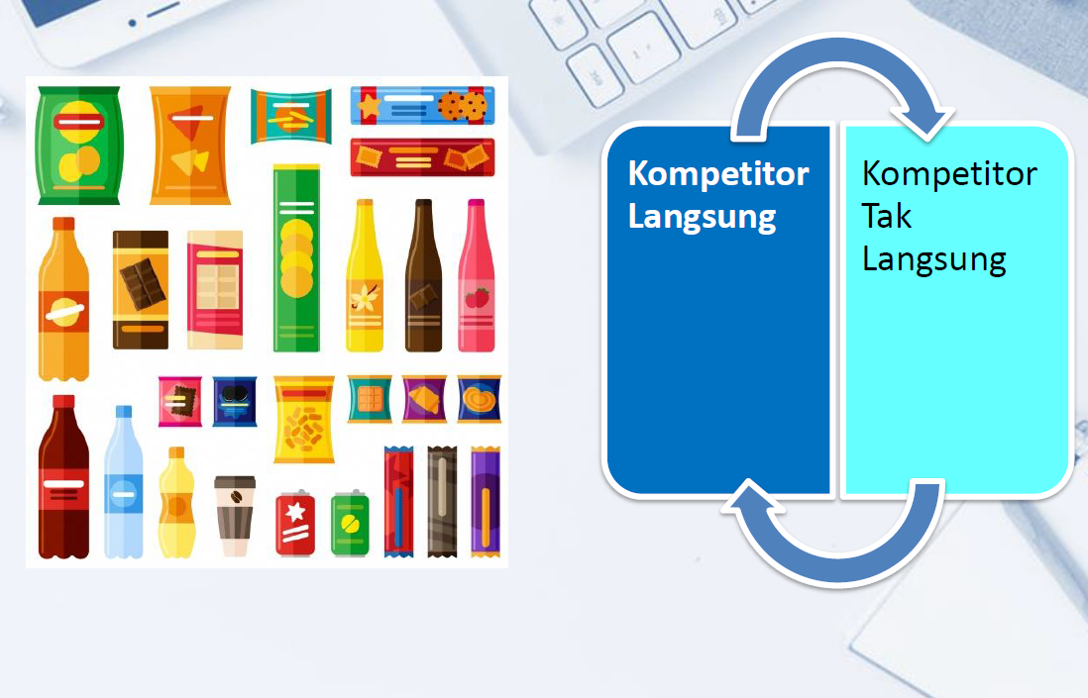
MENGANALISIS KOMPETITOR
Institut Informatika & Bisnis Darmajaya Lampung

Slide 30
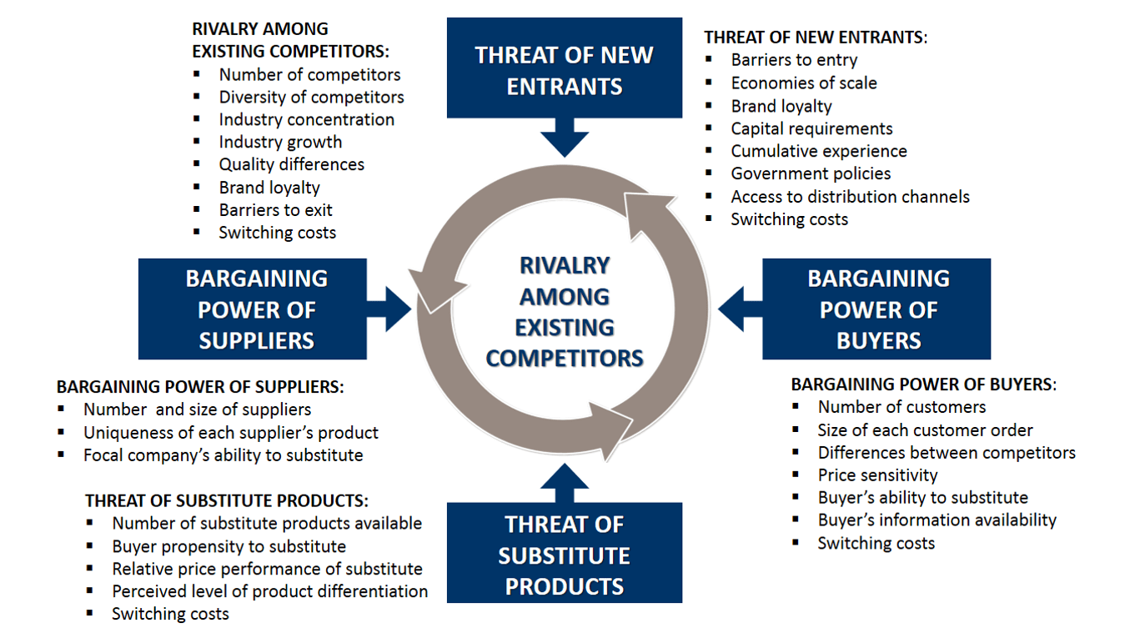
ANALISIS KOMPETITOR SELALU INGAT!!!
FIVE FORCES OF PORTER
KARENA PESAING TIDAK
HANYA DALAM
SATU INDUSTRI SAJA!!
Institut Informatika & Bisnis Darmajaya Lampung

Slide 31

Institut Informatika & Bisnis Darmajaya Lampung

Slide 32
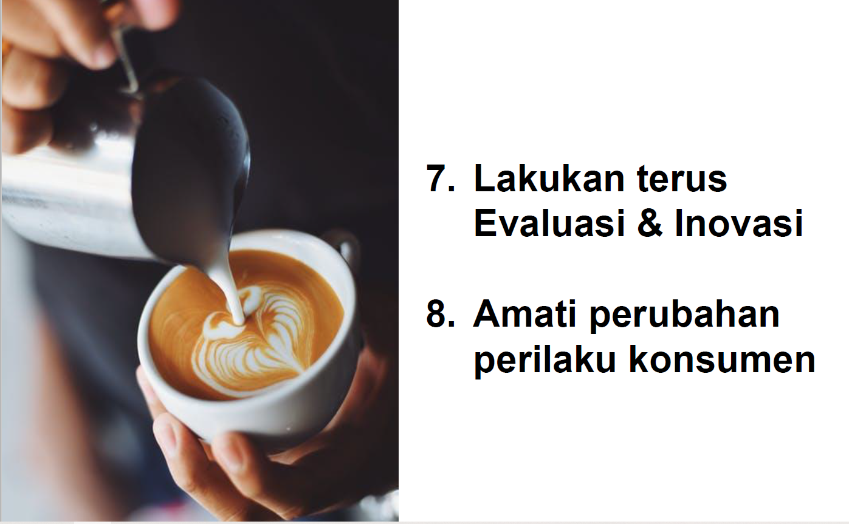
Institut Informatika & Bisnis Darmajaya Lampung

Slide 33

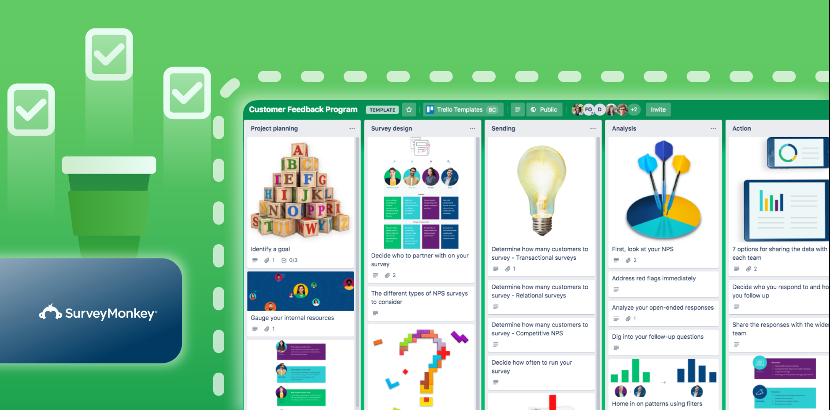
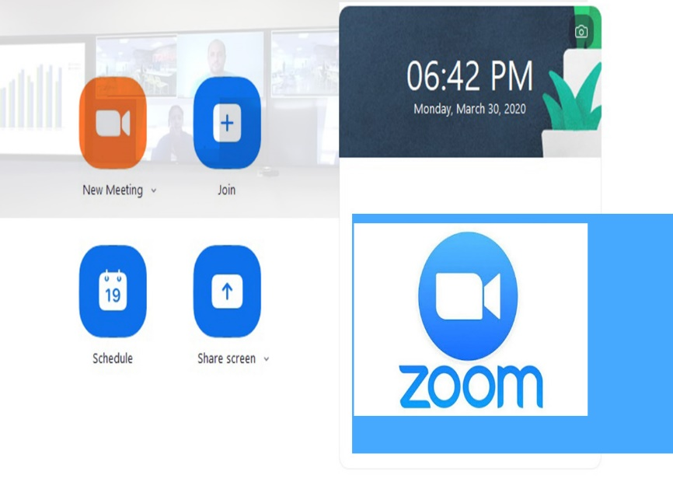
Alat Bantu yang Bisa Anda Gunakan Untuk Riset Pasar
https://docs.google.com/forms
https://www.surveymonkey.com/
https://zoom.us/
Untuk Membuat Survei Secara Online
Untuk Membuat Survei Secara Online
Untuk Membuat Penelitian Wawancara &
Forum Group Discussion
Institut Informatika & Bisnis Darmajaya Lampung

Slide 34

END OF SLIDE

